Slide 1
«Защита детей от информации, причиняющей вред их здоровью и развитию»

Slide 2
федеральный закон № 436-ФЗ
«О защите детей от информации, причиняющей вред их здоровью и развитию»
Устанавливает правила медиа безопасности детей при обороте на территории России продукции средств массовой информации, печатной, аудиовизуальной продукции на любых видах носителей, программ для ЭВМ и баз данных, а также информации, размещаемой в информационно-телекоммуникационных сетях и сетях подвижной радиотелефонной связи.

Slide 3
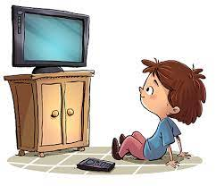
Информационная безопасность детей
Это состояние защищенности детей, при котором отсутствует риск, связанный с причинением информацией, в том числе распространяемой в сети Интернет, вреда их здоровью, физическому, психическому, духовному и нравственному развитию

Slide 4
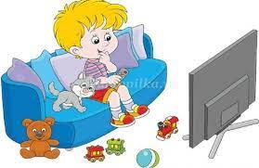
Правила при использовании телевизора ребенком дошкольного возраста
Оказывайте детям помощь при выборе телепередач и контролируйте время нахождения дошкольника у телевизора
Покажите ребенку разницу между отечественной и зарубежной телепродукцией
Беседуйте с ребенком о том, что существуют запретные передачи
Анализируйте с ребенком значимость увиденного, поведение и поступки героев
Помогите выбрать ребенку героя для подражания
Составьте с ребенком план
по борьбе с «вредным»
телевидением

Slide 5
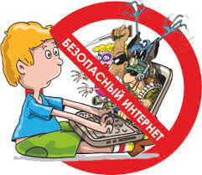
Компьютерная безопасность детей

Slide 6
Правила при использовании компьютера
и сети Интернет
Контролируйте, какие сайты посещают дети
Не разрешайте детям распространять в интернете личную информацию
Определите временные границы, а также сайты, которые он может посещать
Рассказывайте ребенку об опасностях, с которыми он может столкнуться в сети Интернет
Установите на компьютер (планшет)
антивирусную программу, средства фильтрации входящего контента
Объясните ребенку, что нельзя открывать файлы, полученные от незнакомых людей
Изучайте технологические новинки

Slide 7
Способы контроля ребенка в сети Интернет
*Родительский контроль
*Установите запрет на посещение сайтов определенных тематик
*Используйте программное обеспечение, помогающее фильтровать и контролировать информацию
*Если Ваш ребенок имеет аккаунт на одном из социальных сервисов, изучите, какую информацию помещают его участники в своих профилях
*Проверьте, с какими другими сайтами связан социальный сервис Вашего ребенка
*Поощряйте Ваших детей сообщать обо всем странном или отталкивающем и не слишком остро реагируйте
*Будьте в курсе сетевой жизни Вашего ребенка.

Slide 9
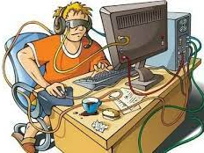
Компьютерные игры – бесполезное, вредное занятие или совсем наоборот?

Slide 10
Можно ли быть уверенным, что нужная нам информация, которую мы нашли в интернете точная и правильная?

Slide 11
Влияет ли интернет на воспитание и психику детей и взрослых?

Slide 12
Готовы ли вы сегодня отказаться от пользования интернет – ресурсами и социальными сетями?

Slide 13
